Slide 1
Nasıl Yazı Yazılır?
Altuğ Yalçıntaş
Ankara Üniversitesi
altug.yalcintas@politics.ankara.edu.tr

Slide 2
Author* → Authority
* yazar, müellif, muharrir

Slide 4
A sample from the manuscripts of Karl Marx
Source: International Institute of Social History, Amsterdam

Slide 6
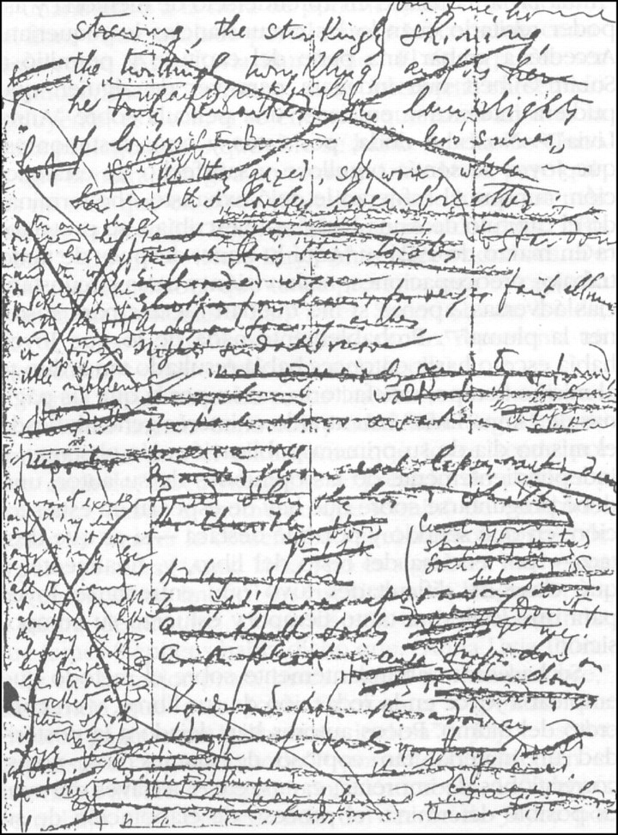
James Joyce, Finnegan Uyanması
Kaynak: http://www.openculture.com/2018/06/james-joyces-crayon-covered-manuscript-pages-ulysses-finnegans-wake.html [Erişim tarihi: Ekim 2019]

Slide 7
The Processes of Peer Reviewing

Slide 8
The Processes of Peer Reviewing

Slide 11
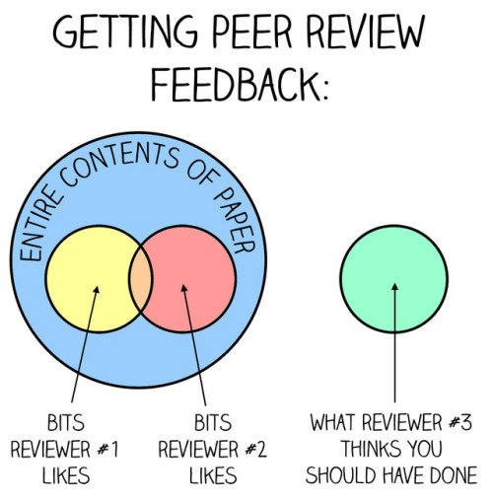
The Processes of Peer Reviewing
Source: @AsapSCIENCE (Accessed April 2017)

Slide 12
Neden ve nasıl araştırma yaparız?
Neden araştırma yaparız?
Bitirme ödevleri, projeler, tezler
Derinlemesine bilgi vs. genişliğine bilgi
İçgüdüsel bir faaliyet olarak akademik araştırma
Sadece merak

Slide 13
Neden ve nasıl araştırma yaparız?
Konu seçimi
Soru bulma
Argüman geliştirme
Özet hazırlama
Yazma

Slide 14
Konu seçimi
Kendi içinize dönün ve kendinizi keşfedin.
Neyi merak ediyorsunuz?
Neden merak ediyorsunuz?
Ne fayda sağlamayı bekliyorsunuz?
Kime hitap ediyorsunuz?

Slide 15
Konu seçimi
Araştırma yapmak, konuşma vermek ve yazı yazmak
İçgüdüsel bir faaliyettir
Bir zanaattir
Bir söylem sürecidir

Slide 16
Adımlar
1. Soru cümlesi (1 cümle)
Bu araştırmayı niçin yapıyorsunuz?

Slide 17
Adımlar
1. Soru cümlesi (1 cümle)
Bu araştırmayı niçin yapıyorsunuz?
2. Hipotez (1 cümle)
Soru cümlesine vereceğiniz ya da vereceğinizi umduğunuz cevap nedir?

Slide 18
Adımlar
1. Soru cümlesi (1 cümle)
Bu araştırmayı niçin yapıyorsunuz?
2. Hipotez (1 cümle)
Soru cümlesine vereceğiniz ya da vereceğinizi umduğunuz cevap nedir?
“Elevator Talk” / “Elevator Pitch”

Slide 19
Adımlar
1. Soru cümlesi (1 cümle)
Bu araştırmayı niçin yapıyorsunuz?
2. Hipotez (1 cümle)
Soru cümlesine vereceğiniz ya da vereceğinizi umduğunuz cevap nedir?
3. Özet (150-200 kelime)
Okur, yazdığınız metni niçin okumalı?

Slide 20
Adımlar*
1. Soru cümlesi (1 cümle)
Bu araştırmayı niçin yapıyorsunuz?
2. Hipotez (1 cümle)
Soru cümlesine vereceğiniz ya da vereceğinizi umduğunuz cevap nedir?
3. Özet (150-200 kelime)
Okur, yazdığınız metni niçin okumalı?
* Bu adımları sürekli olarak güncelleyin.

